Slide 1



Análisis de emisión CO2 en Chile
Eric Hutchinson
Cristian Leon
Luis Reyes
Hubert Valverde
MSI603 – Proyecto integrador
Ciencia de Datos
12 de agosto de 2022

Slide 2

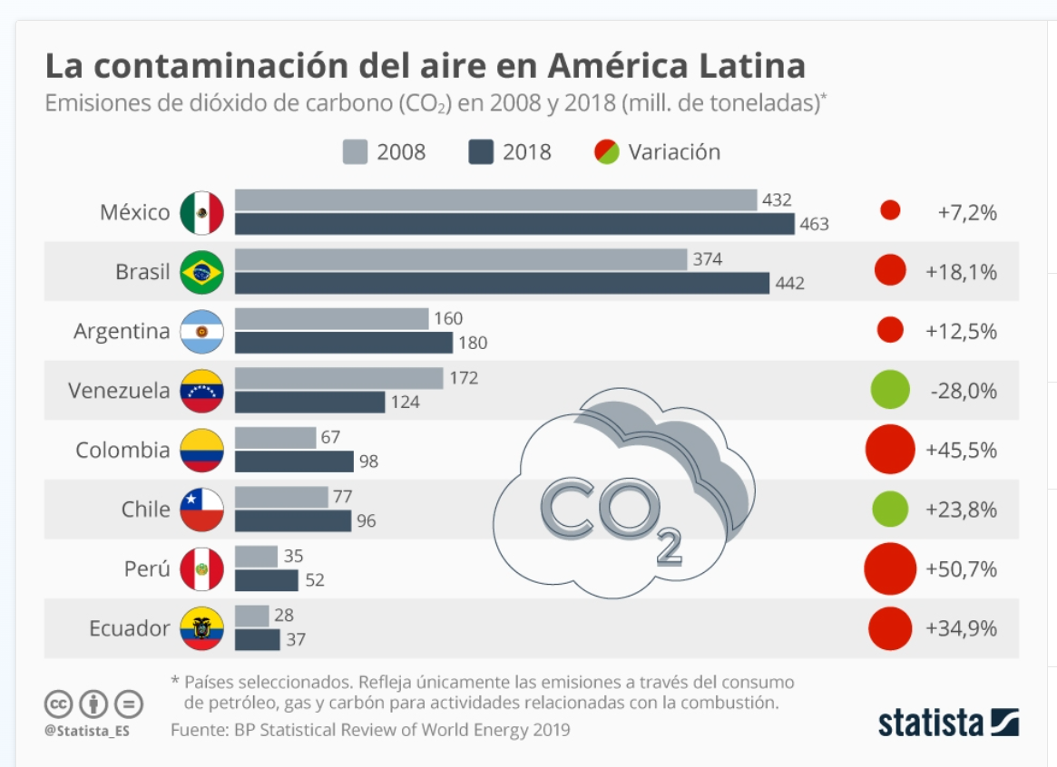
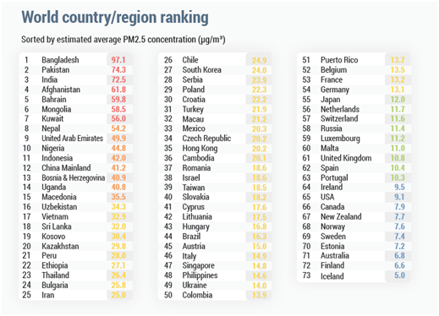

Introducción
Normativas fiscalización (Euro VI).
Alta emisión de material particulado generado por los vehículos.
Afectan a las personas
Análisis en base a las características.
https://es.statista.com/grafico/20195/emisiones-de-co2-en-paises-latinoamericanos-seleccionados/
https://vtte.utem.cl/2019/11/19/universidades-chilenas-desarrollan-sistema-de-mediciones-contaminantes-del-transporte-motorizado-aplicacion-de-la-norma-euro-6-en-chile/

Slide 3
Bibliografía
Fuente de datos https://leycambioclimatico.cl/cual-es-el-aporte-de-la-electromovilidad-a-la-reduccion-de-emisiones-contaminantes/ https://vtte.utem.cl/2019/11/19/universidades-chilenas-desarrollan-sistema-de-mediciones-contaminantes-del-transporte-motorizado-aplicacion-de-la-norma-euro-6-en-chile/ https://mtt.cl/wp-content/uploads/2020/01/BASE-INERCIA-ASM-AGOSTO2018-06_-09-2018_V2.xls
Hindawi (2022). Recurso electrónico accesible desde https://www.hindawi.com/journals/cin/2022/6822467/.
Ministerio del medio ambiente. (2016). Recurso electrónico accesible desde https://leycambioclimatico.cl/cual-es-el-aporte-de-la-electromovilidad-a-la-reduccion-de-emisiones-contaminantes.
Ruta Motor. (2022). Recurso electrónico accesible desde https://www.rutamotor.com/estos-han-sido-los-10-vehiculos-mas-vendidos-en-chile-en-2022/.
Sociedad Mexicana de Ingeniería Mecánica SOMIM (2010). Recurso electrónico accesible desde http://somim.org.mx/memorias/memorias2010/A5/A5_183.pdf.
UTEM. (2019). Recurso electrónico accesible desde https://vtte.utem.cl/2019/11/19/universidades-chilenas-desarrollan-sistema-de-mediciones-contaminantes-del-transporte-motorizado-aplicacion-de-la-norma-euro-6-en-
chile/.

Slide 4
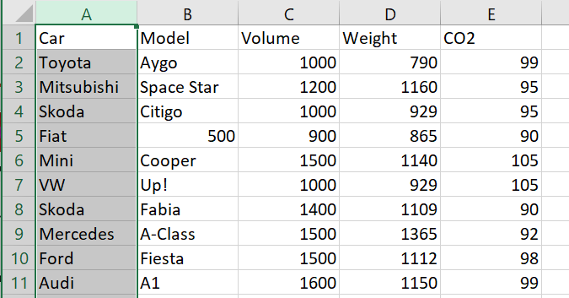
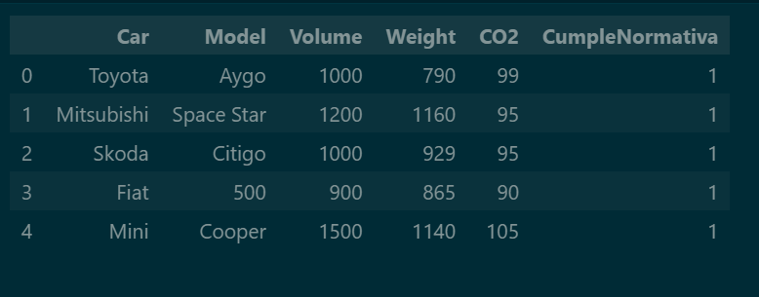

Análisis de datos - Correlación

Slide 5
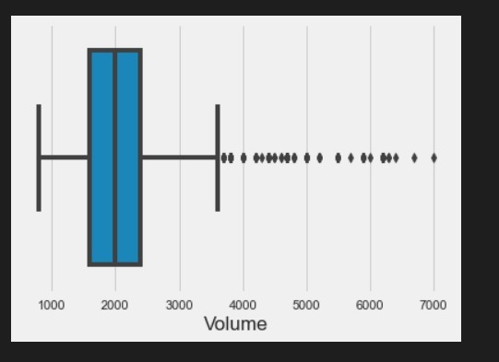
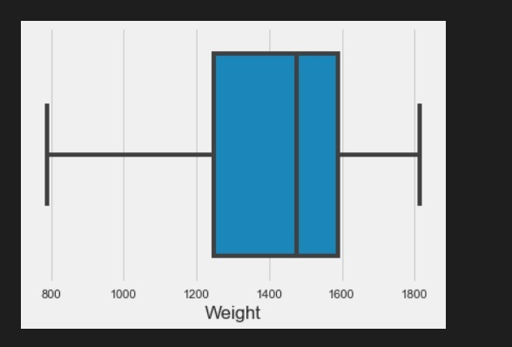
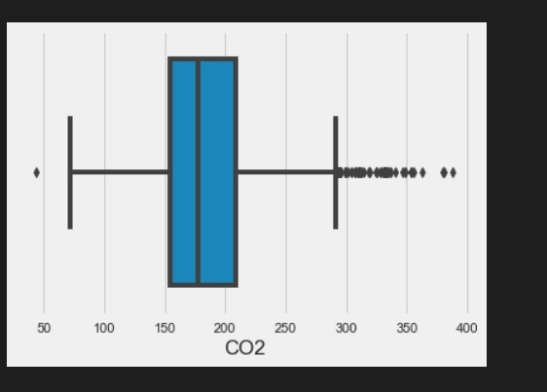
Análisis de datos - Outliers

Slide 6
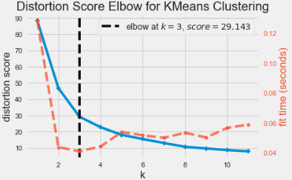
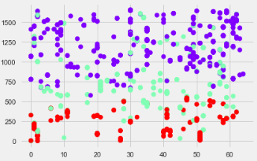

Desarrollo
Remover Outliners
Normalización de datos
Nueva columna CO2 sobre mediana
Curva ElBow
Gráficos

Slide 7
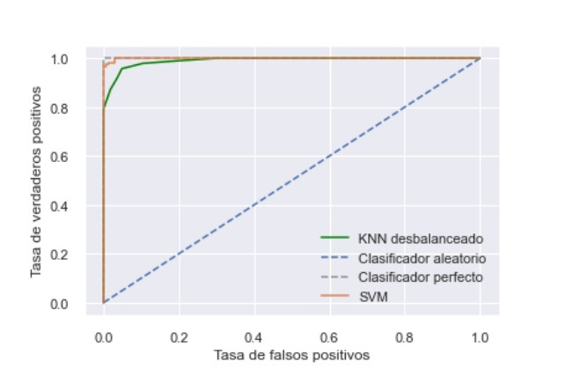
Desarrollo
Evaluación

Slide 8

Conclusión
Complemento de la base de datos.
Aplicación de Algoritmo de Clasificación.
Análisis de los datos
Resultado obtenidos
Análisis Futuro

Slide 9

Preguntas

